Slide 1
مدل حالت پایدارUPFC
از اتلاف UPFC، در طول عملیات حالت پایدار که قدرت واقعی تزریق شده را با توجه به سیستم جذب نمی‌کند، چشم پوشی می‌کنیم. تفسیر فیزیکی این عبارت این است که ولتاژ خازن لینک dc در مقدار از پیش تعیین شده V_{dc} ثابت باقی‌می‌ماند. این محدودیت باید با معادلات حالت پایدار UPFC برآورده‌شوند. بنابراین، مدل حالت پایداری UPFC بدست آمده از معادله (9) به این شرح است :
18/38
پیشنهادات
نتیجه گیری
مثال ها
مدل UPFC
مقدمه
چکیده

Slide 2
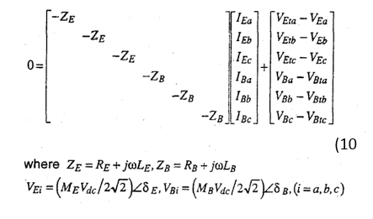
19/38
پیشنهادات
نتیجه گیری
مثال ها
مدل UPFC
مقدمه
چکیده

Slide 3
مدل پویای UPFC
مدل پویای مدار قدرت UPFC درabc (استاتور) فریم مرجع نیز توسط معادله (9) داده شده‌است. ماتریس تبدیل Park بسط‌یافته معادله (11) برای توسعه فرم متغییر-زمانی معادله (9) در فریم مرجع چرخشی دو محوره (d-q-o) همانطور که توسط معادله (12) ارائه می‌شود، استفاده می‌شود :
20/38
پیشنهادات
نتیجه گیری
مثال ها
مدل UPFC
مقدمه
چکیده

Slide 4
در جایی کهP یک ماتریس تبدیلark 3*3 است :
21/38
پیشنهادات
نتیجه گیری
مثال ها
مدل UPFC
مقدمه
چکیده

